Slide 1
圓點女王－草間彌生的藝術創作
中原好小子
劉芝芸 孔維安 李宛蓁 賴欣悅
指導老師：蘇淑瓔、謝蕓璟

Slide 2
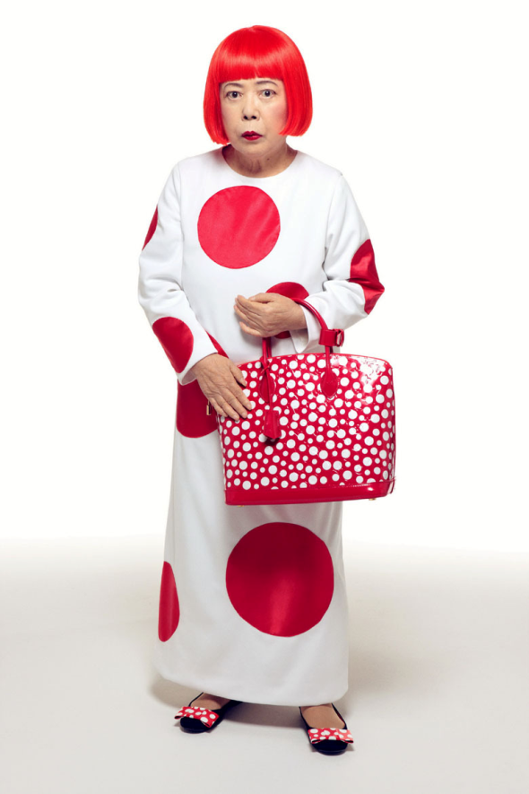
為什麼要研究草間彌生呢？
★從學校本位課程說起：普普藝術的先驅-草間彌生
★圓點畫風與鮮明的顏色
★特殊的生命歷程及獨特的穿著

Slide 3
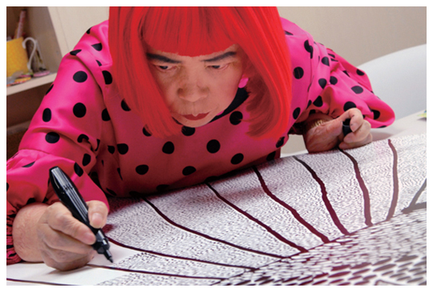
研究的目的
(一)了解草間彌生的生平與發展。
(二)分析草間彌生的藝術創作。
(三)探討草間彌生對當代藝術的影響與成就。
資料來源：曉創意有限公司

Slide 4
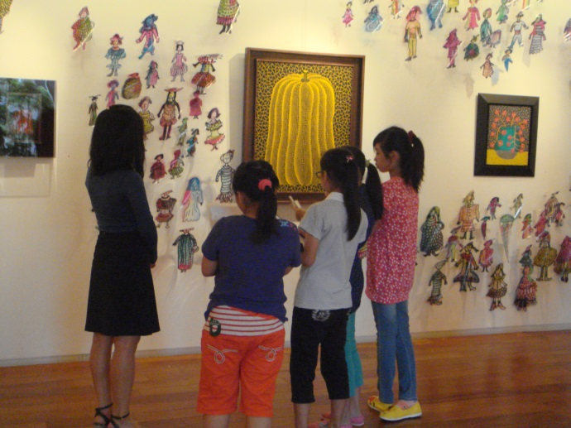
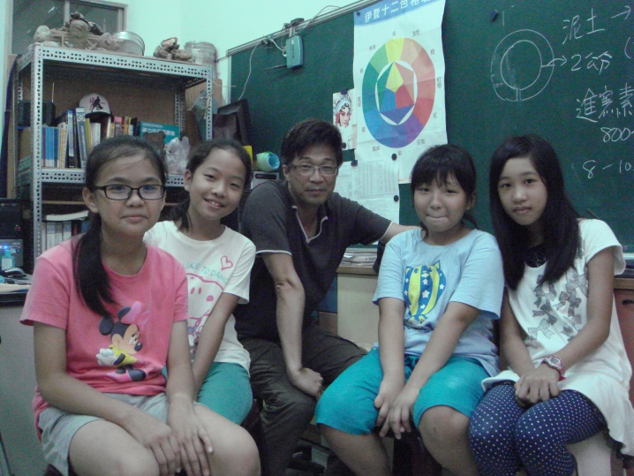

如何研究？
閱讀書籍、期刊、網路資料、訪問專家及
尋求社會資源
訪問專家
尋求社會資源
閱讀書籍

Slide 5
關於草間彌生的生平與發展
一、成長背景~父母爭吵是壓力的來源
二、視覺障礙與精神疾病讓她學習用藝術控制病情
「當世界把我逼到絕境後，畫畫是我唯一的呼吸。」
（草間彌生，2014）
三、移居美國獲得歐姬芙的幫助
四、重返日本卻自願住進精神療養院

Slide 6


草間彌生的藝術表現分析
一、草間彌生的創作多元，我們選擇她著名的作品做
分析。
二、根據費德曼的藝術評論四個步驟：描述、分析、
解釋、和評價，了解草間彌生的藝術創作的內涵。

Slide 7
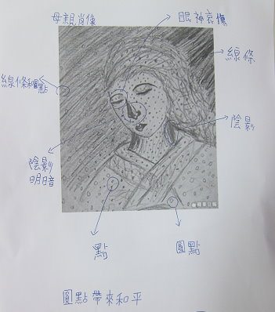
作品分析~素描
分析
詮釋
描述
評價
資料來源：蘋果日報

Slide 8

作品分析~繪畫
描述：《草間彌生自畫像》，屬油畫，
這件作品是2009年完成，開創了一個
專屬的魔幻天地。
分析：顏色大膽而鮮明，但仍保有圓點及網
紋的創作風格。
詮釋：自己與花和貓的形象合而為一。
評價：散發無限活力與能量，總是能立刻抓
住觀賞者的目光。
資料來源：羅芙奧藝術

Slide 9
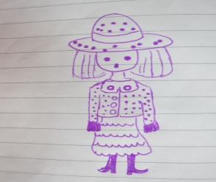
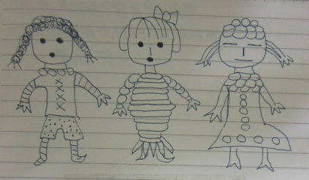
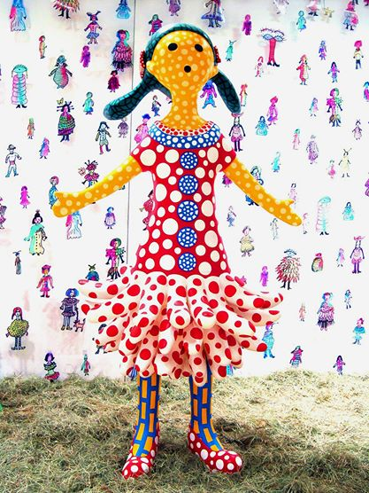
作品分析~公共藝術
描述：對周遭世界的新鮮及驚
奇的感受。
分析：色彩對比營造豐富的視
覺效果。
詮釋：表達出草間彌生渴望愛
與幸福。
評價：喚醒我們平淡的幸福感。
資料來源：形而上畫廊

Slide 10
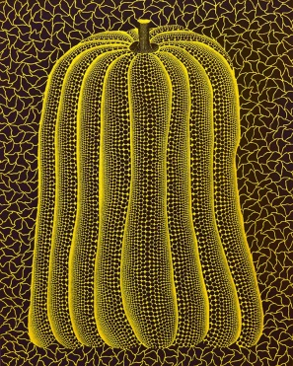
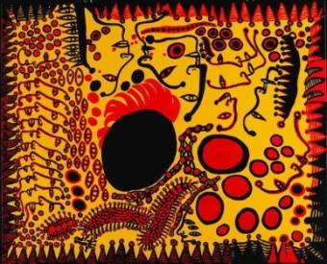
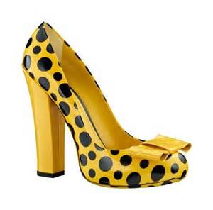
草間彌生對當代的影響與成就
一、 圓點旋風席捲各地：圓點早已成為她的註冊商標，
即使第一次見到草間彌生作品的人，也會被她那
強而有力的標誌性圓點構成的畫面深深吸引。
二、草間彌生的藝術成就：英國《泰晤士報》評選出
的二十世紀 200名最偉大的藝術家之一。
資料來源：MOT/TIMES線上誌

Slide 11
結論
一、永不低頭的藝術家
她的病痛成了生命中最特別的經歷，在我們欣賞她
畫作時，同時也被她的生命歷程所感染。
二、源源不絕的創作力
雖然她已經是八十多歲了，但是她還是努力的創作，
草間彌生曾說：「到死都還想要畫下去。」
三、才華洋溢的圓點女王
與流行文化融合，草間彌生的創作從藝術走進生活，
讓一般民眾也覺得不那麼遙不可及。

Slide 12
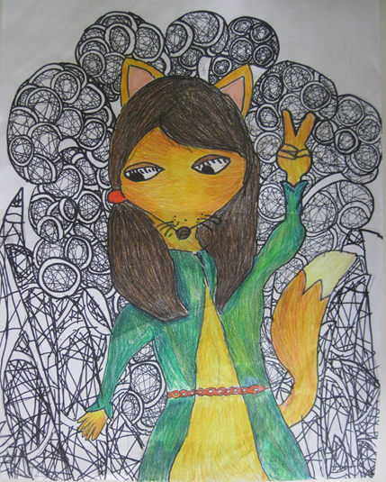
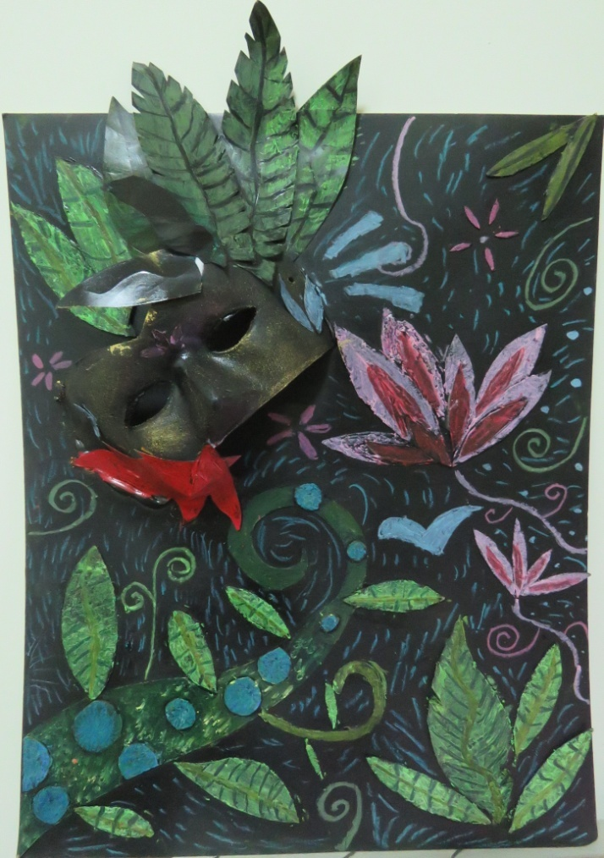
從草間藝術找到自己的語彙
平面與立體的相遇
線條的表現
11歲的創作
立體圓點的呈現

Slide 13
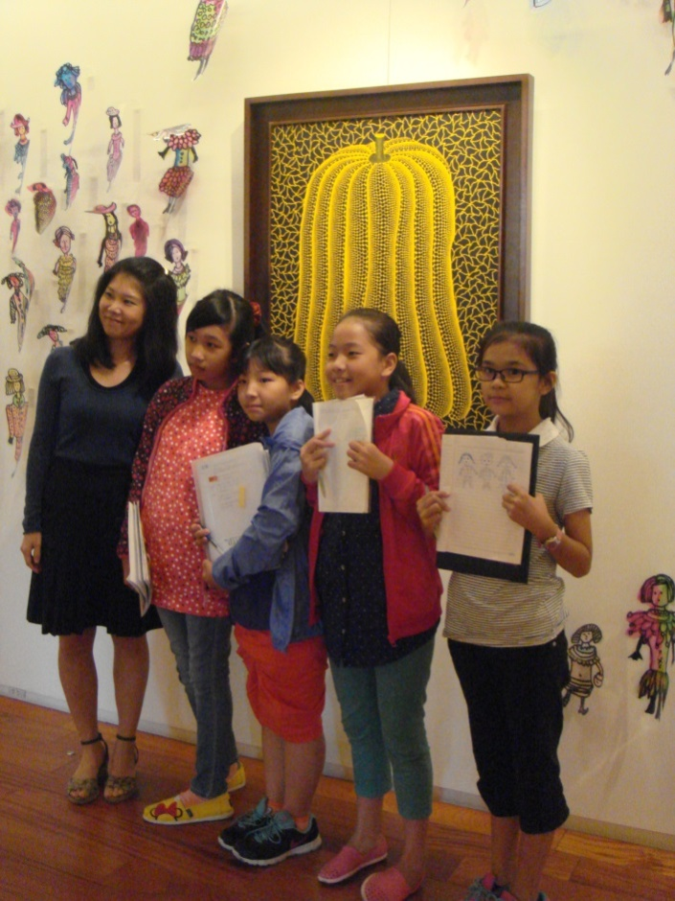
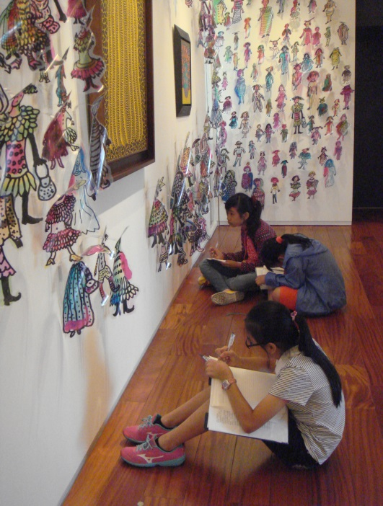
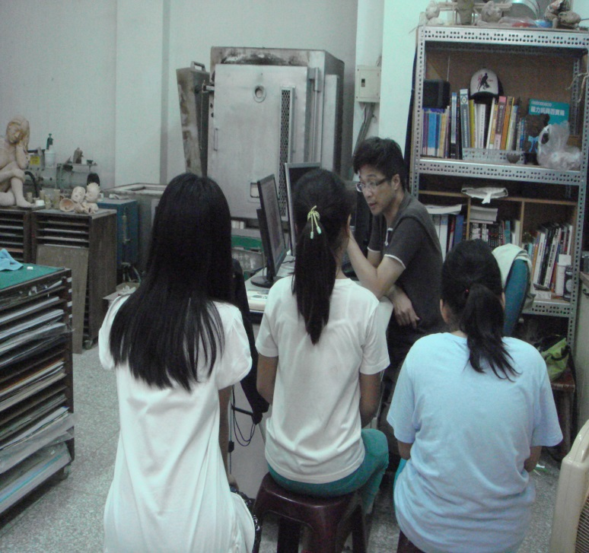

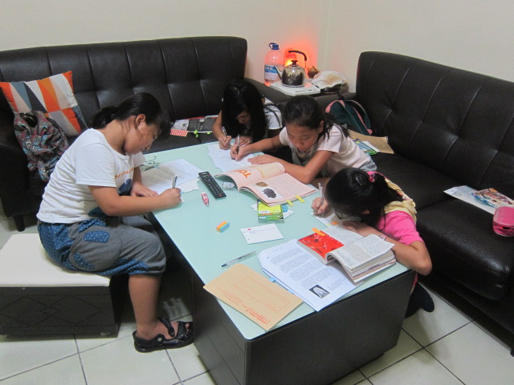
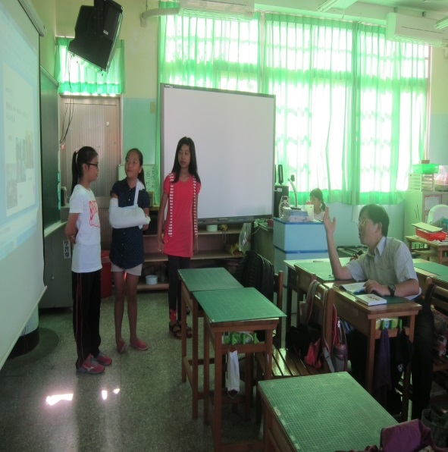
謝謝聆聽

